Slide 1


Comitê de Qualidade de TD
Resultados Janeiro
Fev/14 - VP TD

Slide 2



Field Service
Principais indicadores de
Atendimento relacionados
  Nível de Serviço
  Fieldservice

Slide 3
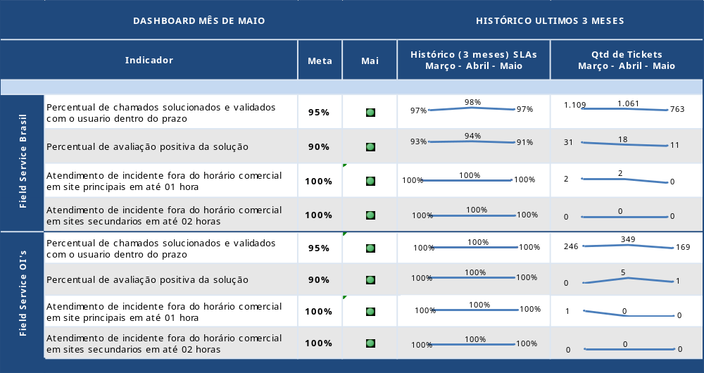
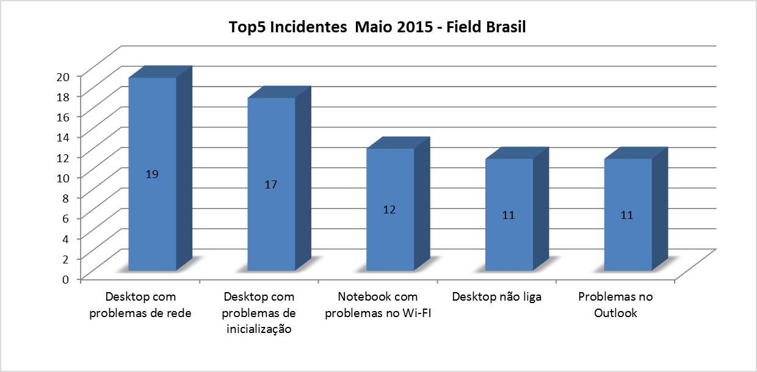
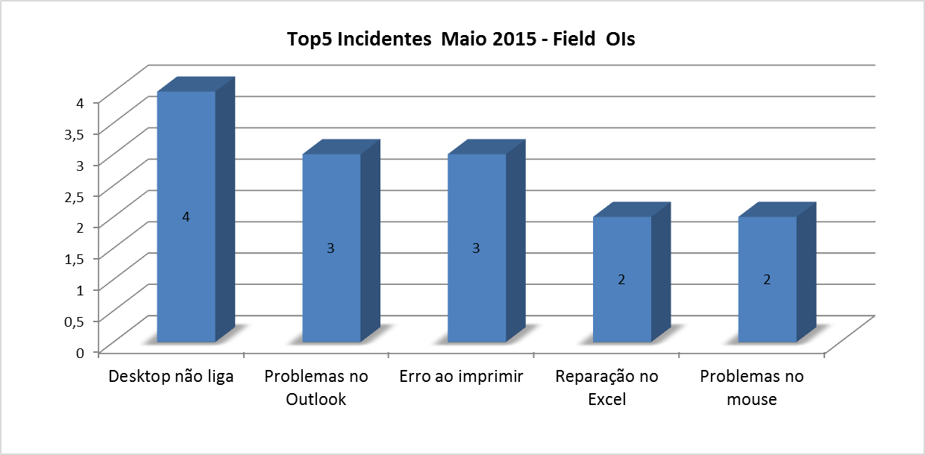
ONE PAGE – Field Service
Comentários
Field Service Brasil – Abertos 590 chamados sendo 241 Incidentes e 349 solicitações.
Aberto ticket de problema “1019087” para identificação da causa raiz dos incidentes relacionados a bloqueio constante da senha de rede.
Resolvidos 514 incidentes.
Atendido 161chamados de configuração da rede Natura_Mobile no Quiosque-Cajamar.
Equipamento CLT dos reatores ficou inativo do dia 15/05 ao 17/05 (Cajamar-Rio Amazonas), equipe do Field Service acompanhou manutenção e testes das áreas de Manutenção e Network.
_ _ _ _ _ _ _ _ _ _ _ _ _ _ _ _ _ _ _ _ _
Field Service OIs – Abertos 187 chamados sendo 53 de Incidentes e 134 solicitações.
Resolvidos 154 incidentes.
Atendimentos GV´s FV´s SV´s e FV´s sendo cadastrados na ferramenta CA-SDM.
Pesquisa de Satisfação – Maio 15
Field Service Brasil – Aderência 2%
Field Service Ois – Aderência 1%

Slide 4
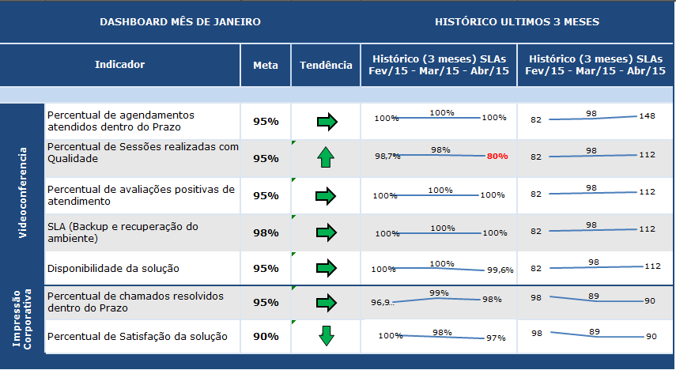
ONE PAGE – Field Service
Comentários
Videoconferência–
Tivemos 10 pesquisa respondidas e 2 regular para qualidade da sessão de videoconferência, o provedor não é afetado pois trata de problemas na infra da Natura.
Renovação contrato - abertura de concorrência
_ _ _ _ _ _ _ _ _ _ _ _ _ _ _ _ _ _ _ _ _
Outsourcing de impressão -
Plano de ação para adequação da operação no Ecoparque.
Renovação de contrato –
  Mapeamento de fornecedores
  Cronograma de visitação
  Esclarecimento de dúvidas
  Recebimento da Proposta Técnica
  Análise da proposta técnica
  Revisão e adequação
  Recebimento da Proposta Comercial

Slide 5
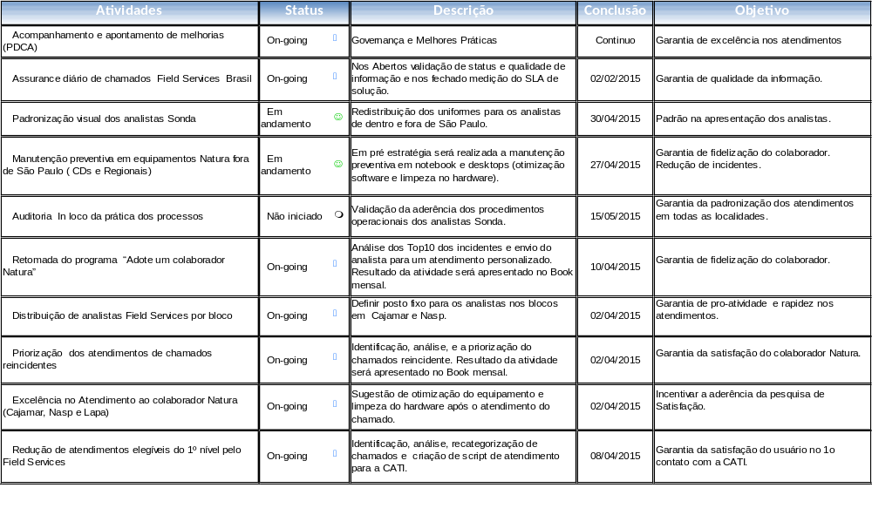
ONE PAGE – Plano de Ação Field Service
Comentários

Slide 6

obrigado
[ CONFIDENCIAL ]

